Slide 1
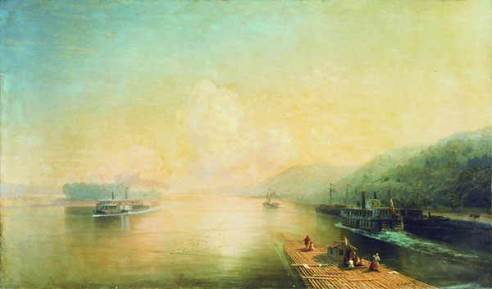
Иван Константинович Айвазовский. 1887 год.
«Волга у Жигулёвских гор»

Slide 2
Урок по теме: «Реки». 6 класс
Цель урока: Познакомиться с частями реки, речной системой, речным бассейном, водоразделом, питанием и режимом реки, отличительными особенностями рек. Провести географические исследования.
План урока:
Что такое река. Части реки.
Бассейн реки.
Реки по характеру течения.
4. Пороги и водопады.
5. Географическое исследование.

Slide 3
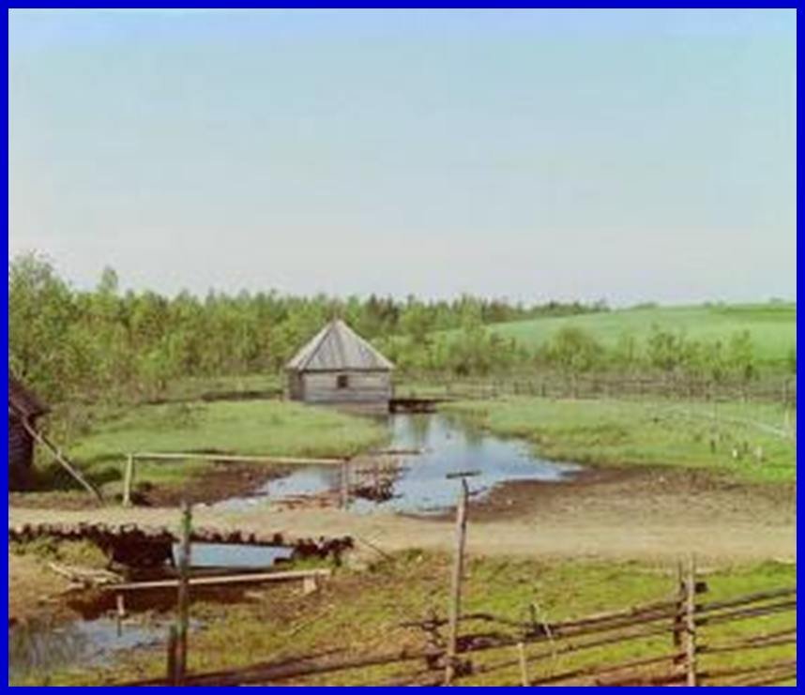
Что такое река. Части реки.
Река – это водный поток, текущий в выработанном им углублении – русле.
Определите географический объект, используя следующие координаты: 57⁰с.ш. 32⁰в.д. (стр в атласе 10-11)
Тверская область. Река Волга.
Место, где начинается река - ИСТОК
Исток Волги находится в Тверской области, в деревне Волговерховье Осташковского района. Самая большая река Европы берёт начало из небольшого болота в виде маленького ручейка. На месте истока Волги стоит часовня.

Slide 4
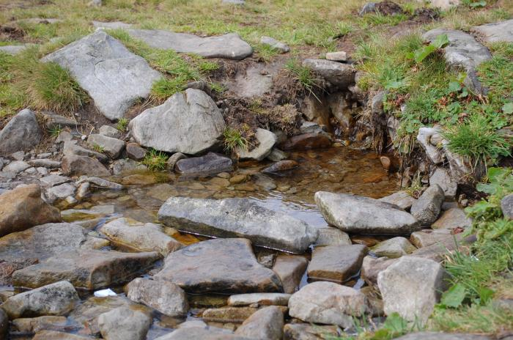
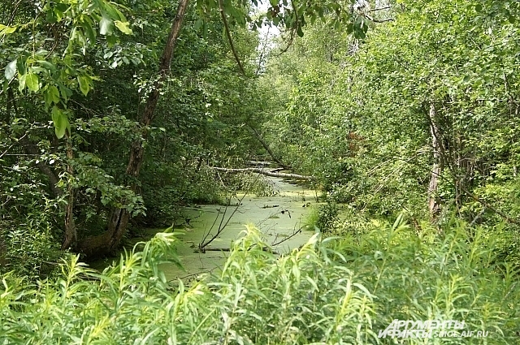
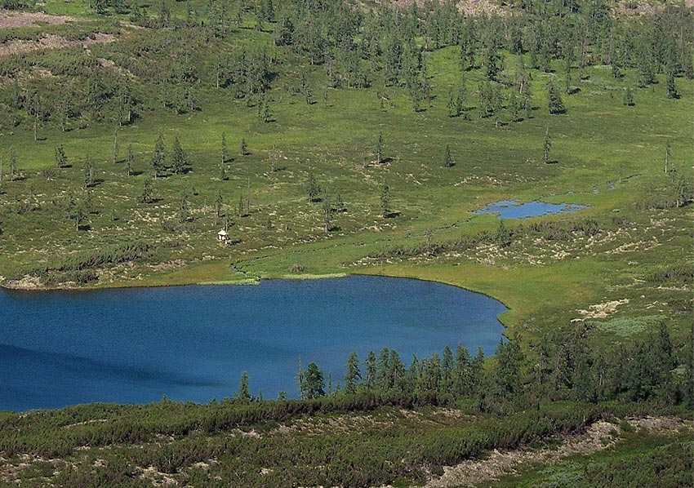
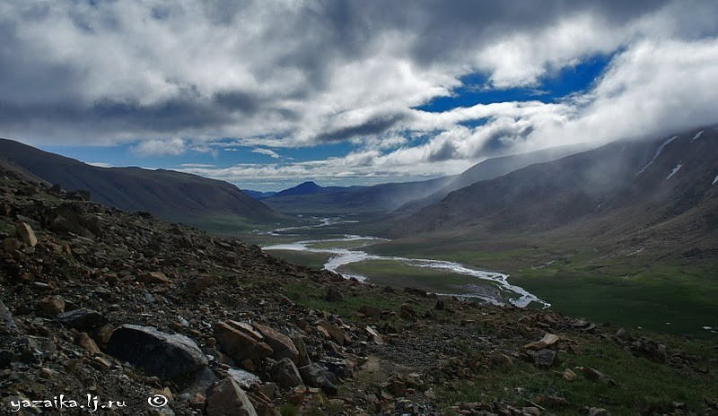
Истоки рек
http://www.torakid.com
ru.wikipedia.org
http://nature.baikal.ru
http://old.planetadorog.ru

Slide 5
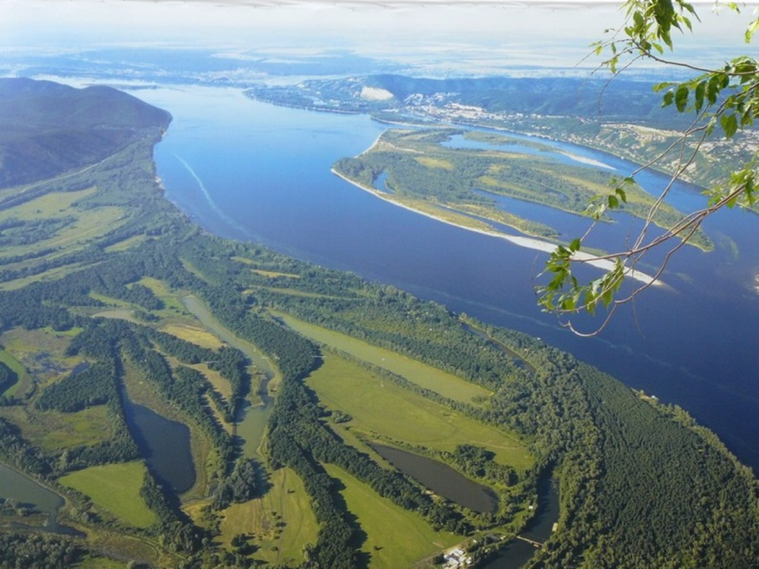
Определите географический объект, используя следующие координаты: 46⁰ с.ш. 48⁰ в.д. (стр в атласе 10-11).
Астраханская область. Река Волга.
Место, куда впадает река – УСТЬЕ.
Устье реки Волга – Каспийское море.
Определите по карте (стр 10-11) истоки (1 вариант) и устья (2 вариант) рек: Обь, Енисей, Лена.

Slide 6
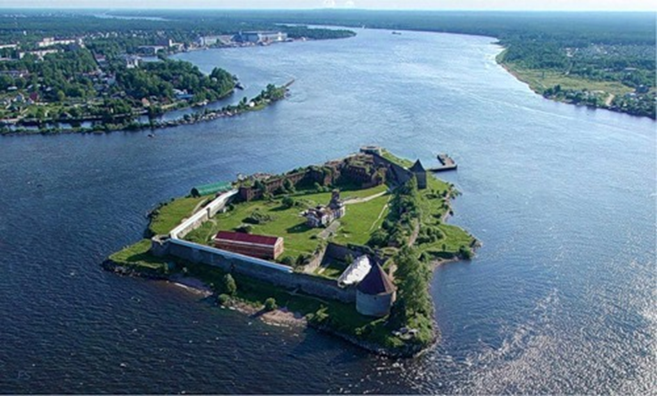
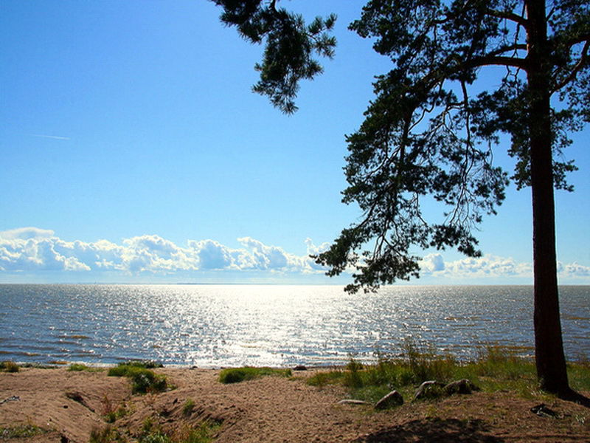
Назовите исток и устье реки Невы.
(Знакомый остров?)
Река Нева в Санкт-Петербурге, вытекая двумя рукавами из бухты Петрокрепость Ладожского озера, огибает небольшой остров Орешек (Ореховый) с Шлиссельбургской крепостью!
(Знакомое местечко?)
Река Нева впадает в Финский залив Балтийского моря!
Запомните! Реки показывают от истока к устью!

Slide 7
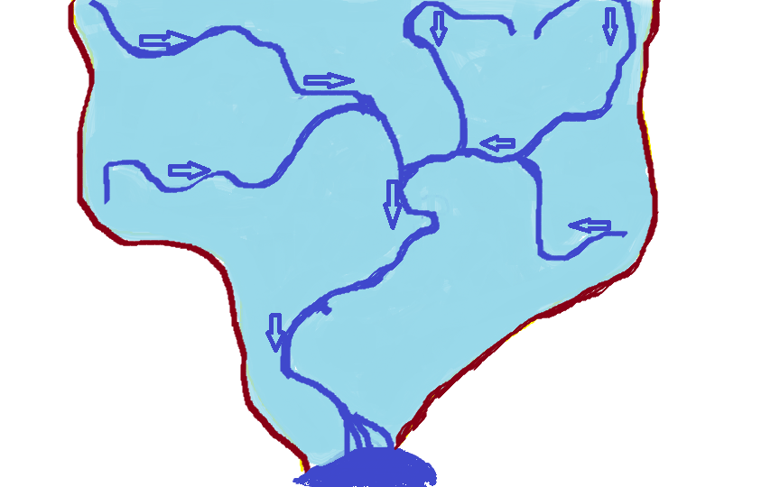
2. Бассейн реки.
Задание: Построить картосхему реки Волги, используя атлас стр 10-11, учебник стр 88-89 рис 5.9. и раздаточный материал, подписать все части реки, названия реки и её притоков.
1
1 – Исток
2 – ?
3 - ?
4 - ?
5 - ?
6 - ?
7 - ?
7
5
4
3
6
2

Slide 8
Словарик терминов.
Река – водный поток, текущий в выработанном им углублении – русле.
Исток – начало реки.
Устье – это место, куда река впадает.
Приток (правый, левый) – это река, впадающая в другую реку.
Речная система – это главная река со всеми притоками.
Бассейн реки – территория, с которой в реку стекают поверхностные и подземные воды.
Водораздел – граница между двумя соседними бассейнами рек.

Slide 9
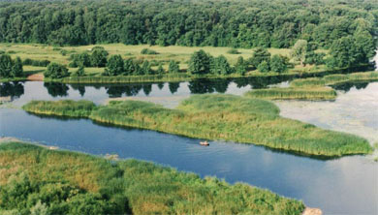
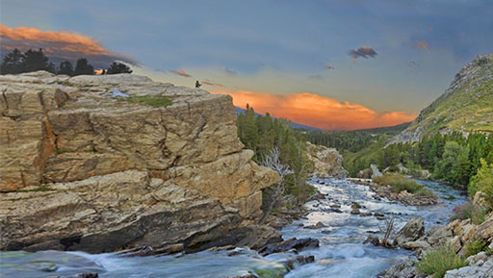
Найди отличия!
3. Реки по характеру течения:
- равнинные
- горные
1
У равнинной реки разница между высотой истока и устья небольшая. Реки широкие, извилистые.
http://www.waterguide.ru/
Горные реки текут в горах, где велики перепады высот.
2

Slide 10
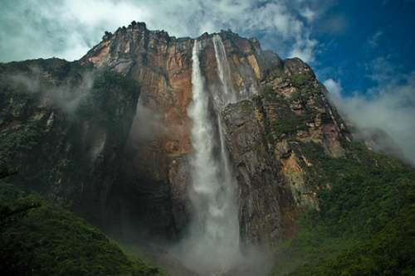
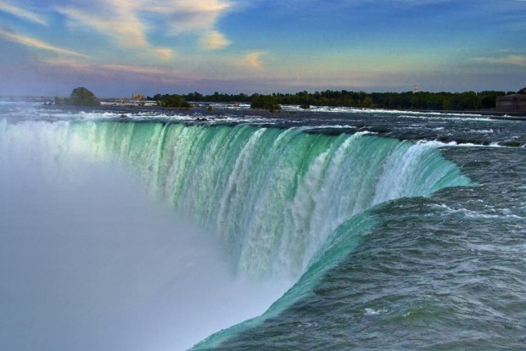
4. Пороги и водопады.
Почему на горных реках возникают пороги и водопады? Назовите известные вам водопады.
1
2
http://imworld.ru
http://vodabereg.ru
Водопад Анхель на реке Чурун (979 м) в бассейне реки Ориноко (Южная Америка).
Ниагарский водопад на реке Ниагаре (Северная Америка).
Водопады и пороги возникают в местах выхода на поверхность особо прочных пород или в местах разломов земной коры!

Slide 11
Задание. Проведите географические исследования.
По физической карте составьте описание одной из крупных рек России (смотри атлас, стр 10-11)
Вопросы, которые можно использовать при описании реки:
Выберите реку (кроме Волги), найдите её исток, определите абсолютную высоту истока и его координаты.
Установите, в каком направлении и куда несёт свои воды река, где и на какой высоте находится её устье.
Вычислите перепад высот, который преодолевает река на пути от истока до устья.
Назовите правые и левые притоки реки.
Установите, а какой равнине расположена основная часть бассейна реки и где проходят водоразделы с бассейнами соседних рек.
Примеры рек: Обь, Енисей, Лена, Амур

Slide 12
Домашнее задание: Составьте кроссворд по теме «Реки»

